Slide 1








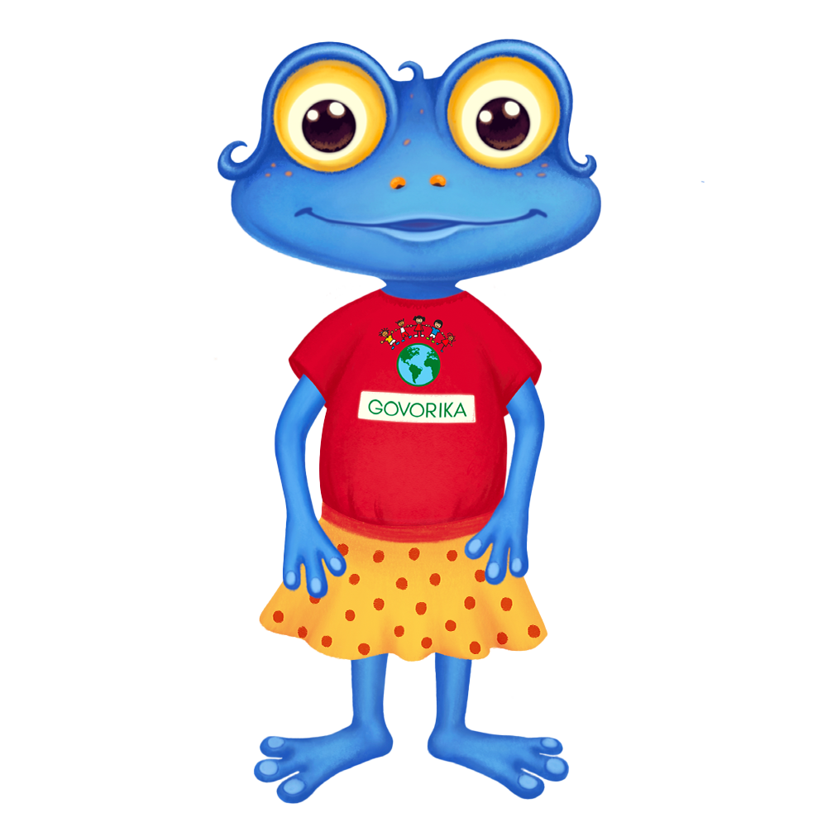


А
М
О
У
і
И
Е

